Slide 1
ІНТЕГРАЦІЯ МОЛОДОГО ВЧЕНОГО ДО СВІТОВОЇ НАУКИ ЧЕРЕЗ НАУКОМЕТРИЧНІ БАЗИ ДАНИХ: ІННОВАЦІЙНІ ТРЕНДИ
МОДЕРАТОР:
ВАКУЛИЧ МАРІЯ МИХАЙЛІВНА, голова Ради молодих вчених ДДУВС, кандидат економічних наук, доцент
12 грудня 2019 р.

Slide 3
Система обліку ORCID надає можливість створювати реєстр, в якому можна отримати унікальний ідентифікатор (ID ORCID) та керувати записами результатів дослідницької роботи.
Якщо Ви вирішили зареєструватись у ORCID, перейдіть за наступним посиланням: https://orcid.org/.
Перейдіть у розділ: «For researchers», а потім у розділ:
«Register for an ORCID ID».
Потім перейдіть у розділ: «Зареєструватись та отримати ORCID ID».

Slide 4
ДОДАВАННЯ, РЕДАГУВАННЯ, ВИДАЛЕННЯ
СПИСКУ ПУБЛІКАЦІЙ У ORCID

Slide 5
Заходимо у свій акаунт у Google Scholar – «Мої цитати» і відмічаємо ті публікації, які є потрібними нам для перенесення.
Натискаємо «Експорт» – «BibTeX» і файл citations.bib зберігається на Вашому комп'ютері.

Slide 6
Заходимо у профіль ORCID і натискаємо «Обрати файл». Знаходимо необхідний файл citations.bib, натискаємо «відкрити» і він повністю експортується у Ваш профіль.
Інформацію необхідно зберегти.

Slide 7
Використання ідентифікатору ORCID:
Додавайте та постійно оновлюйте інформацію у Вашому ідентифікаторі ORCID при відсиланні наукових публікацій, поданні документів на гранти та при підготовці дослідницьких проектів.

Slide 8
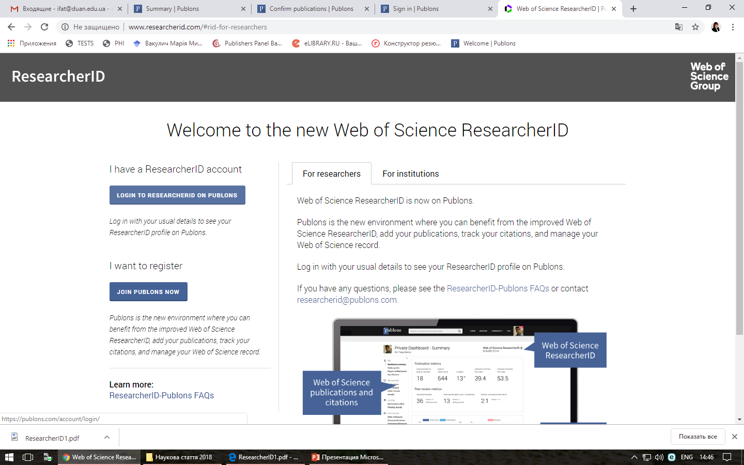

Slide 9
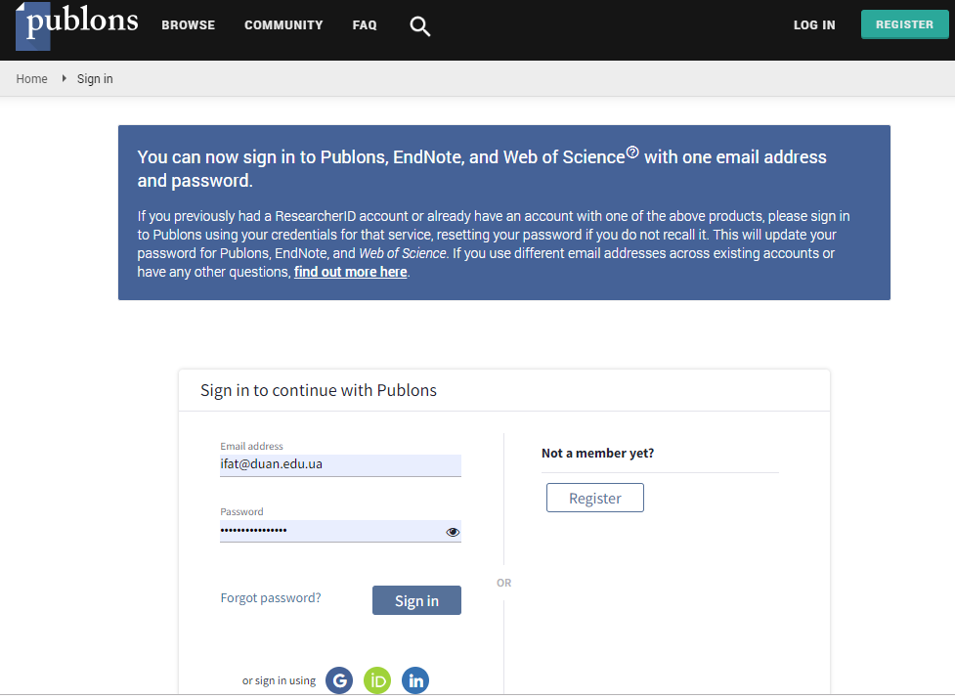

Slide 11
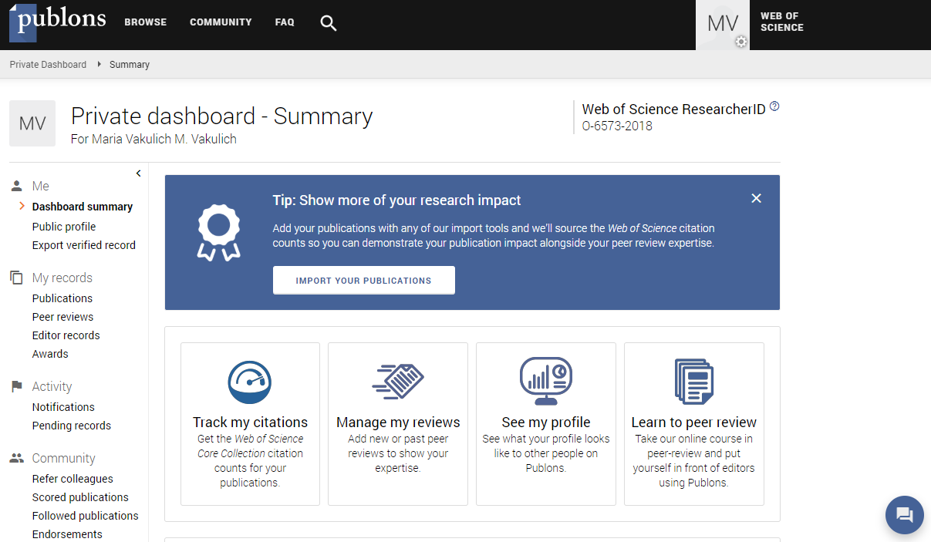

Slide 12
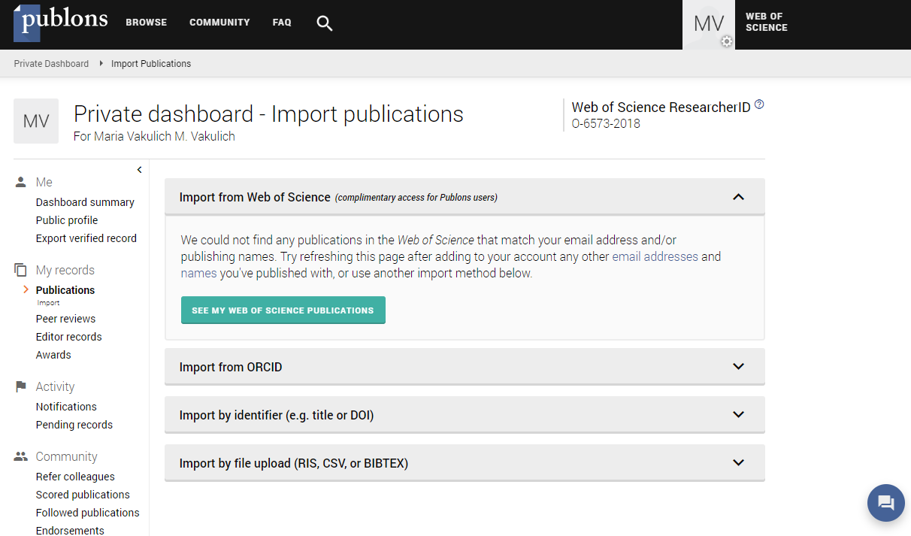

Slide 13
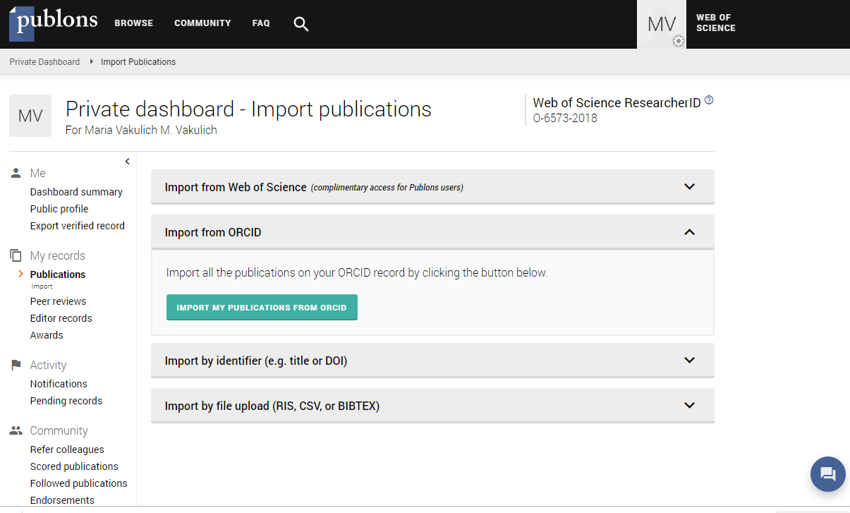

Slide 14
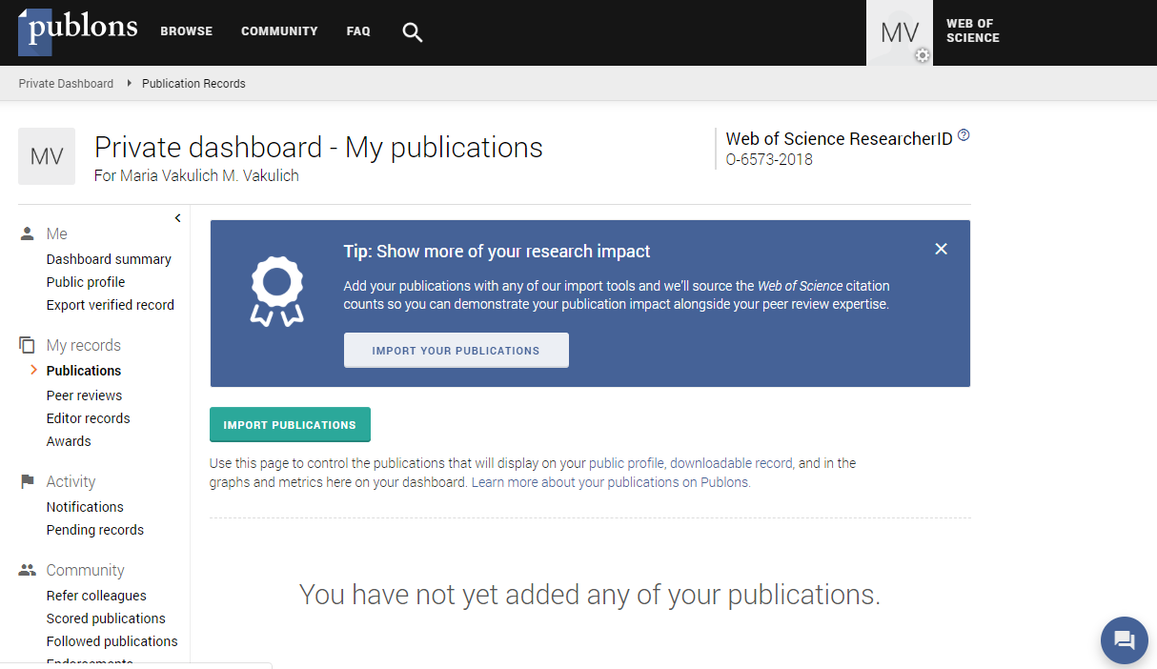

Slide 15
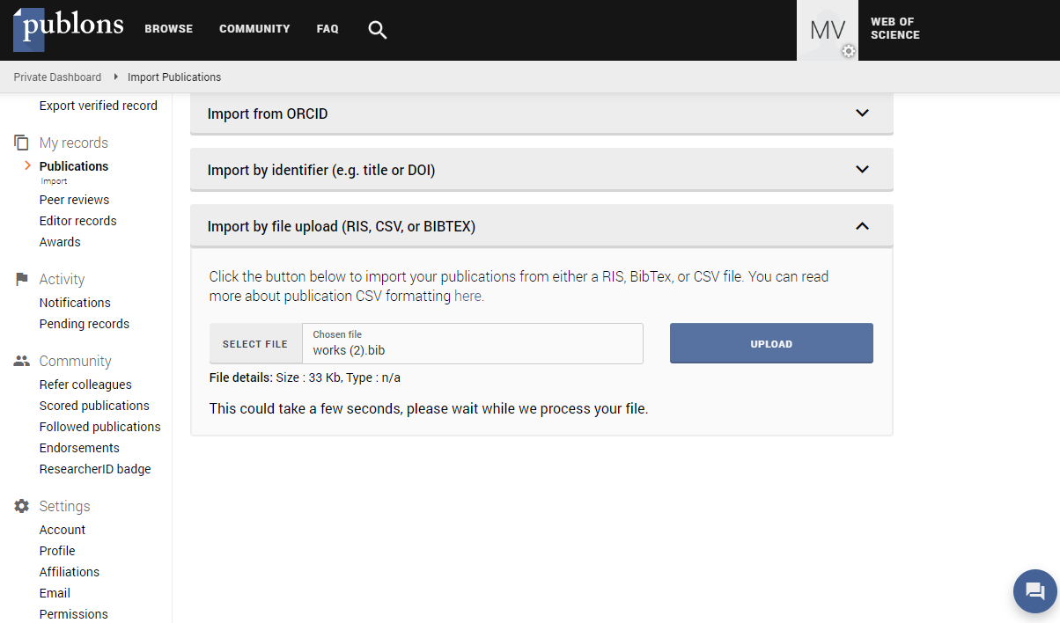

Slide 16
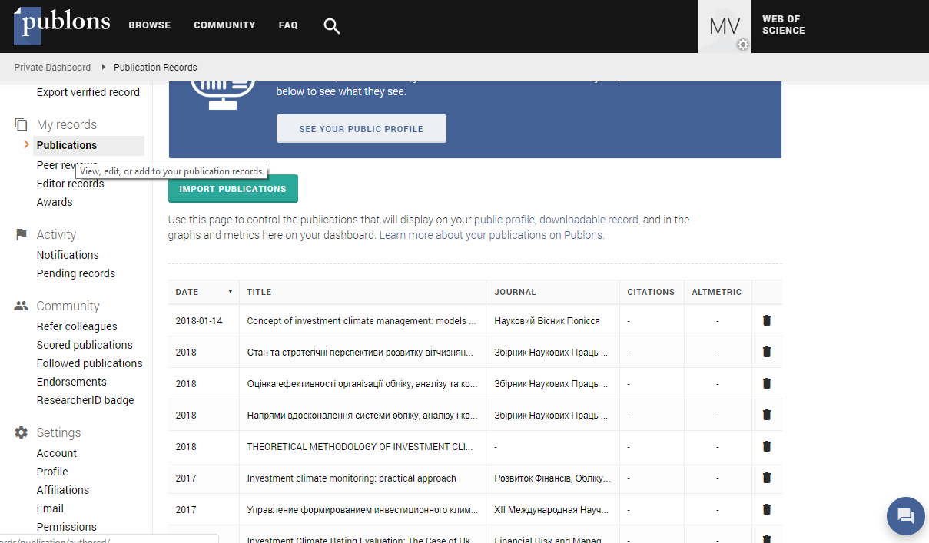

Slide 18
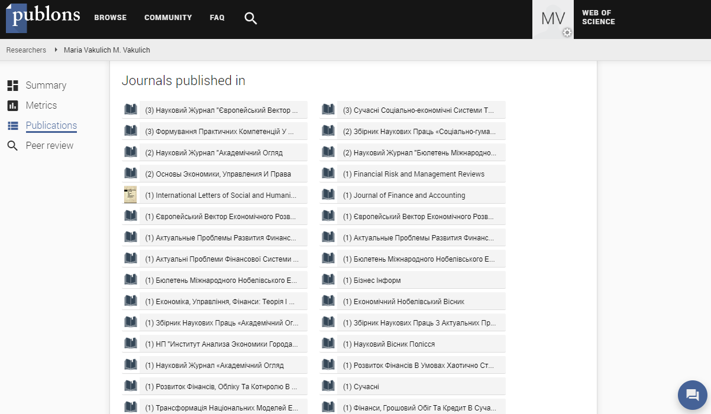

Slide 19
АКАДЕМІЧНА МОБІЛЬНІСТЬ ДЛЯ МОЛОДИХ НАУКОВЦІВ
Міжнародні стипендійні програми

Slide 20
Що важливо знати про кожну програму
1. Чи це програма для України? Чи ви підходите?
2. Дедлайн! – розуміти ваші сили, аби фахово підготуватися.
3. Аплікаційний процес – логіку і специфіку.
4. Завжди можна спитати порад у тих, хто уже вчилися на програмі.

Slide 21
Найпопулярніші міжнародні стипендійні програми

Slide 22
СТИПЕНДІЇ УРЯДУ
СЛОВАЧЧИНИ
Тривалість стипендії залежить від програми:
аспіранти – 1-12 місяців;
науковці – 1-14 місяців.
Спеціальності: всі спеціальності.
Рівень: аспірантура, проведення наукових досліджень.
Розмір гранту: покриття коштів на проживання і харчування.
helpdesk@studyabroad.sk

Slide 23
Стипендії Фонду Фріца Тіссена
Дедлайн: Протягом року (кожен рік) Країна: Німеччина Область наук: Всі науки Тип гранта: Стажування (на проведення досліджень) Грант: 2600 євро на місяць
Фонд імені Фріца Тіссена надає стипендії молодим науковцям на проведення досліджень у вищих навчальних закладах та некомерційних організаціях на території Німеччини.
Стипендія охоплює цілий ряд гуманітарних, соціальних і природничих наук, серед яких: історія, лінгвістика, філософія, економіка, соціологія, політологія, міжнародні відносини, медицина та природничі науки.

Slide 24
Marietta Blau Grant
Дедлайн: 1 лютого та 1 вересня (кожен рік) Країна: Австрія Область наук: Всі науки Тип гранта: Стажування/PhD Грант: повна оплата
За допомогою Marietta Blau Grant ви зможете отримувати щомісячну стипендію під час навчання в аспірантурі в одному з університетів Австрії. Суми € 1200 вистачить на комфортне проживання або фінансування вашого дослідження. Стипендія покриє від 6 до 12 місяців навчання.

Slide 25
Канадська рада з природничих та технічних наук (Canadian Natural Sciences and Engineering Research Council)
Напрямок діяльності: заохочення та розвиток співробітництва між канадськими дослідниками та їх колегами з інших країн шляхом забезпечення можливості іноземним вченим проводити дослідження в Канаді.
Здобувачі повинні мати вчений ступінь і постійне місце роботи у інституті своєї країни, куди вони могли б повернутися після закінчення досліджень. Здобувачі повинні бути запропоновані приймаючою канадською стороною.
Banting Postdoctoral Fellowships – дедлайн 21 вересня
Postdoctoral Fellowships Program – дедлайн 15 жовтня
Visiting Fellowships in Canadian Government Laboratories Program – безстроково

Slide 26
Міжнародна стипендіальна програма Newton Fellowship
на постдокторські дослідження
Грант: оплата витрат Коли: щороку Місце проведення: Великобританія
Завдяки програмі Newton Fellowship кандидати наук з усіх країн світу можуть займатися постдокторськими дослідженнями в дослідницьких центрах Великобританії протягом 2-х років.
Програма призначена для природних, соціальних і гуманітарних наук.
https://royalsociety.org/grants-schemes-awards/grants/newton-international/

Slide 27
Стипендії на проведення досліджень в Гарвардському університеті
Країна: США
Область наук: Всі науки
Тип гранта: PhD/Post-Doc (стажування на 2 роки)
Грант: $55,000 - $122,000
http://academy.wcfia.harvard.edu/programs/academy_scholar

Slide 28
Гранти від Institute of Humane Studies для відвідання США з науковою метою
Аспіранти будь-якої національності можуть претендувати на отримання грантів від фундації “IHS”, які дозволяють покрити частину витрат на подорож та участь у конференціях.
Дедлайн: немає.
Підходить для спеціальностей:
Гендерні дослідження
Економіка
Журналістика
Медіа та комунікації
Міжнародні відносини
Політологія
Публічне адміністрування
Соціологія

Slide 29
ПРОГРАМА АКАДЕМІЧНИХ ОБМІНІВ ІМ. ФУЛБРАЙТА (FULBRIGHT PROGRAM)
Для громадян України програма ім. Фулбрайта
пропонує такі можливості:
Для молодих викладачів і дослідників — проведення досліджень в університетах США тривалістю від шести до дев'яти місяців (Fulbright Faculty Development Program).
Для кандидатів та докторів наук, дослідниківта аспірантів напередодні захисту — проведення досліджень в університетах, наукових та дослідницьких інституціях США на період від трьох до дев'яти місяців (Fulbright Scholar Program).

Slide 30
УМОВИ ВІДБОРУ НА ПРОГРАМУ:
мати українське громадянство та проживати в Україні на час проведення конкурсу;
володіти англійською мовою на рівні достатньому для професійного спілкування в англомовному академічному середовищі;
мати щонайменше диплом бакалавра на час призначення стипендії;
повернутись в Україну на 2 роки після завершення терміну гранту відповідно до вимог візи J-1, яку отримують учасники програм обмінів.

Slide 31
ВИШЕГРАДСЬКА СТИПЕНДІЯ
Стипендійна програма Вишеградського фонду
(Visegrad Scholarship Program)
Країна або університет / період перебування: навчання чи проведення досліджень в одній з країн Вишеградської четвірки (Польща, Чехія, Угорщина, Словаччина); від 1 до 4 семестрів.
Термін подання документів: 31 січня щороку.
http://visegradfund.org/scholarships/

Slide 32
ПОЛЬЩА
Інформація про «стипендії та конкурси» на сайті посольства Республіки Польща в Києві
http://kijow.msz.gov.pl/uk/wspolpraca_dwustronna/stypen_konkur/
СТИПЕНДІЙНА ПРОГРАМА ІМ. ЛЕЙНА КІРКЛАНДА
(Lane Kirkland Scholarship Program)
Вебсторінка програми: http://www.kirkland.edu.pl
Реалізація Програми відбувається в рамках двосеместрового навчання у вищих навчальних закладах Польщі та 2-4-тижневих професійних стажувань у державних або приватних установах і організаціях.
Спеціальності: економіка і менеджмент; адміністрація / менеджмент (бізнес, культура);державне управління (органи державної влади і самоврядування); адміністрування бізнесу; право; суспільні науки (соціальна психологія, соціологія); політологія і міжнародні відносини; політика розвитку і гуманітарна допомога.
Термін подання документів: 1 березня щороку

Slide 33
Стажування
Young Leaders Access Program 2020
Дедлайн: 05.01.2020
Програма розвитку лідерського потенціалу молодих науковців (тривалість: два тижні) на території Сполучених Штатів Америки.
SMC Internships
Дедлайн: 06.01.2020
Стажування для аспірантів усіх спеціальностей від компанії Microsoft у Сполучених Штатах Америки (тривалість: 12 тижнів).
The World Bank Summer Internship Program
Дедлайн: 31.01.2020
Оплачуване стажування у Світовому Банку (Вашингтон, Сполучені Штати Америки).

Slide 34
КонкурсИ
Ukraine: U.S. Government Public Diplomacy Small Grants Program Дедлайн: 13.01.2020
Програма грантів у сфері дипломатичних відносин від Посольства США в Україні.
Розмір фінансування – до 200 000 доларів США.
CISCO global problem solver challenge 2020 Дедлайн: 17.01.2020
Міжнародних конкурс наукових проектів і досліджень різних сфер.
Головний приз – 100 000 доларів США.

Slide 35
Види грантів
Індивідуальні
Партнерські
Колективні

Slide 39
Дякую за Вашу увагу!

